Slide 1
Sand Valleyball 2차 발표
게임공학과 2020180005 김상윤

Slide 2
프로젝트 개발 진행 상황 – 평균 79%
주차 |  |  | 진행률
1주차 | 계획 | 배경 이미지, 캐릭터 리소스, 공 리소스, 네트 리소스 구하기
 | 결과 | 배경 이미지, 캐릭터 리소스, 공 리소스, 네트 리소스 구하기 완료 | 100%
2주차 | 계획 | 배경 이미지 및 리소스들 캔버스에 적용, 캐릭터와 공 움직임 구현 승리 혹은 패배 이미지 제작
 | 결과 | 배경 이미지 및 리소스들 캔버스에 적용 및 캐릭터와 공 움직임 구현 완료, 이미지 미완성 | 66%
3주차 | 계획 | 점수 측정 방식 구현, 공의 움직임 방식 추가 구현
 | 결과 | 점수 측정 방식 미구현, 공의 움직임 방식 추가 구현 완료 | 50%
4주차 | 계획 | 캐릭터와 공의 충돌 로직 구현, 스파이크 능력 구현
 | 결과 | 캐릭터와 공의 충돌 로직 구현 완료, 스파이크 능력 구현 완료 | 100%
5주차 | 계획 | 상대 인공지능 구현
6주차 | 계획 | 게임 메인메뉴 구현(상대 인공지능 or 상대 플레이어 선택)
7주차 | 계획 | 배경음, 공 충돌 효과음, 스파이크 효과음 구현
8주차 | 계획 | 테스트 및 평가 실시, 보완 및 버그 수정 실시

Slide 3
프로젝트 계획 수정 내용
스파이크를 유저 혹은 상대유저가 점프 상태일때,
스페이스키 혹은 T키를 누르면 45도 각도로 빠른속도 하강
유저 혹은 상대유저가 점프를 하면 스파이크라는
특수능력이 발동하여 몸이 커지면서 3초동안 공에 닿을시,
공이 빠른 속도로 날라가, 좀 더 다양한 각도 공격이
가능하도록 유도

Slide 4
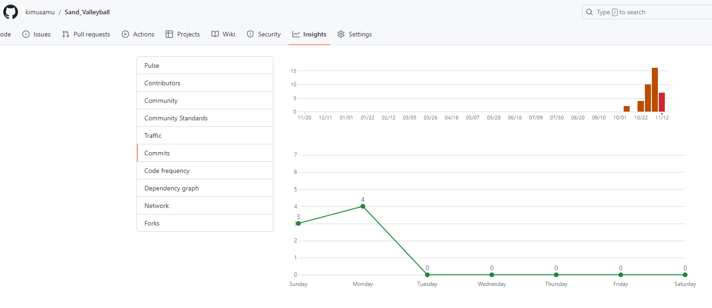
Github 커밋 통계(2023.11.14일 기준)

